Slide 1

Kakadoo’s Group
Eyas Rizik 208262733
Yakub Sadran 314892498
Majd Salameh 211864954
Shady Mansour 211732946
Mohammad Abu Ahmad 314934613

Slide 2

היכרות עם מערכת ניהול הפרויקטים שלנו ב- OnShape:
OnShape: היא מערכת ניהול פרויקטים מקיפה שנועדה לייעל את זרימות העבודה שלך ולשפר את שיתוף הפעולה.
תוכנית זו משלבת בצורה חלקה אחסון נתונים בזמן אמת המופעל על ידי FireBase, ומאפשר לך להעלות ולנהל את נתוני התפעול שלך ללא מאמץ.

Slide 3
אחסון נתונים בזמן אמת ב-Firebase:
אחסון אמין:
OnShape משתמש בפלטפורמת Firebase החזקה כדי לספק אחסון נתונים מאובטח בזמן אמת עבור מידע הפרויקט שלך.
פתרון ניתן להרחבה:
ככל שהפרויקט שלך גדל, Firebase משתנה בצורה חלקה כדי להתאים לצורכי הנתונים הגדלים שלך מבלי לפגוע בביצועים.
עדכונים מידיים:
עם יכולות זמן אמיתי של Firebase הצוות שלך יכול לגשת לנתוני הפרויקט העדכניים ביותר, ולעודד שיתוף פעולה וקבלת החלטות טובים יותר.

Slide 4
מרכיבי המערכת שלנו:
ניתוח קבצי JSON מצורפים.
ניהול יעיל של מידע ואינפורמציה.
שימוש בצ'אטבוט.
חישוב ומציאת תרומה של כל אחד מהמשתמשים.
מאגר משתמשים ומידע (DB).

Slide 5
פיצ'רים במערכת שלנו:
אפשרות להורדת גרף של משתמש מסוים כקובץ PNG.
ניהול שיחה דרך צ'אטבוט.
יצירת דוחות מפורטים.
הצגת תרומת המשתמש (View Contribution).
הצגת תדירות מילים וחיפוש לפי מילה מסוימת.

Slide 6
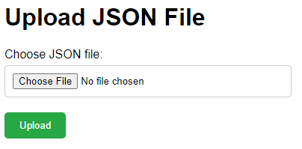
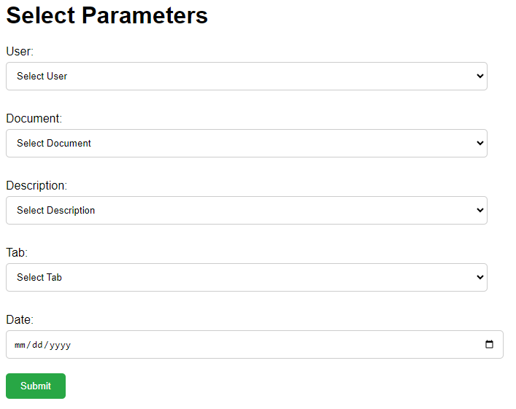
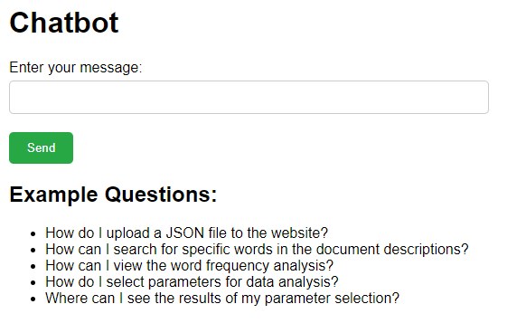
Upload JSON File Page
המערכת שלנו:
Select Parameters Page
Chatbot Page

Slide 7
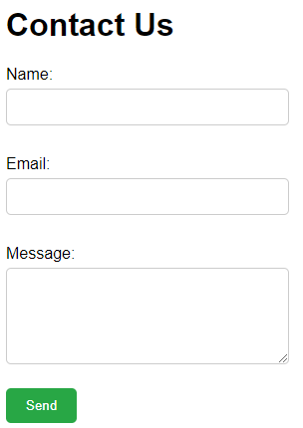
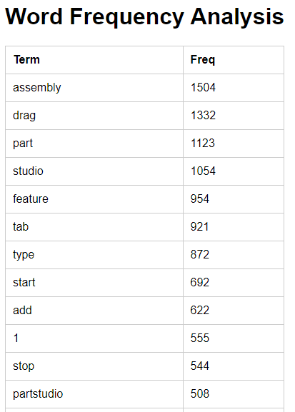
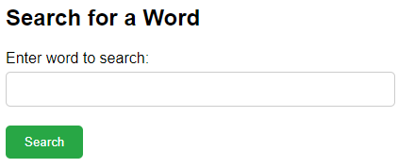

Slide 8
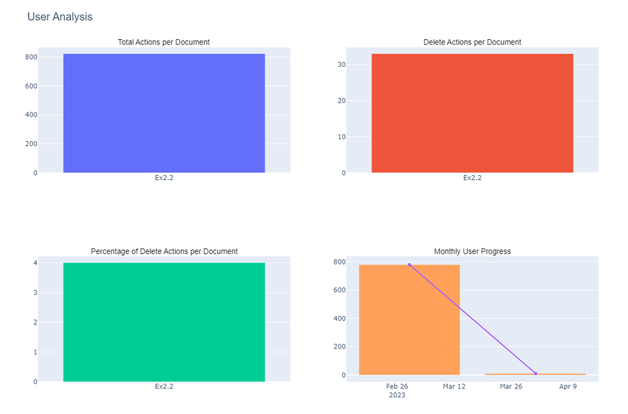
דוגמא עבור הצגת גרפים של משתמש מסוים:

Slide 9
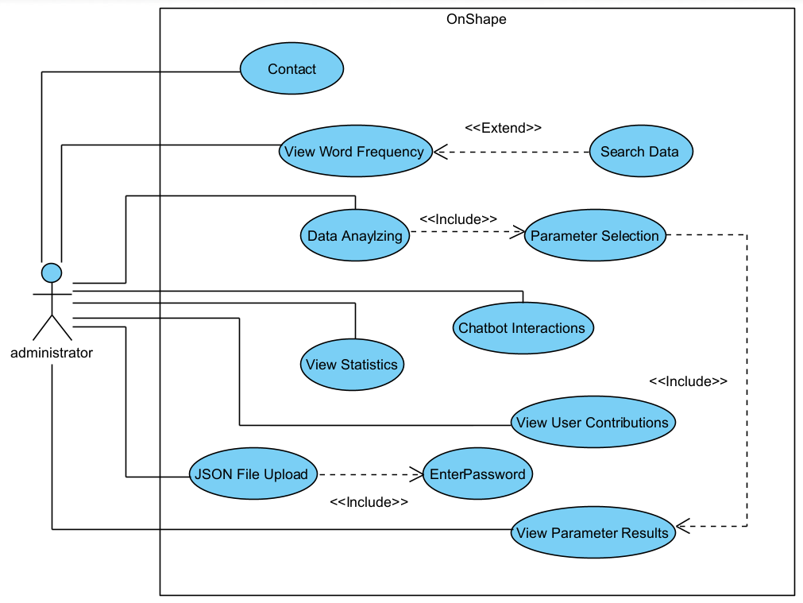
USE-CASE:

Slide 10
דרישות לא פונקציונליות:
זמן תגובה: המערכת נדרשת לספק זמן תגובה מהיר לכל בקשה, במיוחד כשמדובר בניתוח נתונים המבוצע בגוגל קולאב ובשידור נתונים ל- Firebase.
הגנה על נתונים: יש לוודא שהנתונים המאוחסנים ב-Firebase מוגנים מפני גישה לא מורשית, הן במהלך אחסון והן במהלך העברה.
אימות משתמשים: רק משתמשים מאושרים יכולים לגשת למערכת ולהעלות קבצים או לבצע ניתוחים.
קוד מודולרי: המערכת פותחה בצורה מודולרית, כך שניתן להוסיף או לעדכן פיצ'רים בקלות.
תיעוד ברור: קוד המערכת והפיצ'רים מתועדים היטב כדי לאפשר תחזוקה עתידית קלה והרחבת המערכת על ידי צוותים אחרים.
גידול במספר משתמשים: המערכת תוכננה להתמודד עם גידול במספר המשתמשים בו-זמנית, כולל ניהול עיבוד מקבילי של בקשות.

Slide 11
צורה בה בנינו למשתמש את המערכת:
בבניית המערכת שלנו למשתמש דאגנו להרבה אלמנטים על מנת שתהיה מערכת יעילה, נוחה וקלה לשימוש כמה שאפשר, כמה מהם:
פונקציונאליות קלה וברורה.
מספר גרפים מספיק לניתוח את כל המידע עבור המשתמש.
דוחות מפורטים.
גרפים מעוצבים, ברורים וקלים להבנת המשתמש.
כפתורים ממוקמים במקומות נוחות לשימוש ולעין.
צ'אטבוט אפקטיבי.

Slide 12
אתגרים/קשיים:
פערי זמן, היה קצת קשה לעמוד בזמנים של הגשת מטלות.
העבודה בסביבה הדרושה (Google Colab), כי סביבה זו חדשה לנו ולקח קצת זמן להתרגל עליה.
העבודה בקבוצות דרש תיאום מדויק של זמן העבודה ושל חלוקת העבודה בין האנשים, במיוחד בגלל שכל אחד נמצא במקום אחר ויש לו את לוח הזמנים שלו.
שלב ההתחברות עם ה-DB בזמן אמת.

